Slide 1

PROGRAMMING STYLE
GV: Khuất Thuỳ Phương
Thực hiện: Võ Văn Minh

Slide 2
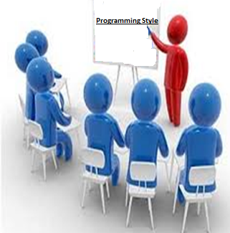
NỘI DUNG CƠ BẢN
Cách đặt tên
Cách trình bày
Cách tối ưu code

Slide 3
Quy tắc chung
Cách đặt tên: Sao cho ngắn gọn nhất, nhưng vẫn có thể hiểu được ý nghĩa, nội dung được.
Cách trình bày: Sao cho dễ nhìn, dễ hiểu, bằng cách sử dụng các phím tab, dấu khoảng cách, dấu chấm phẩy,… và chỉ chú thích khi cần thiết.
Cách tối ưu code: Viết ngắn gọn nhưng vẫn dễ đọc hiểu, sao cho giảm số vòng lặp hay số lần tính toán tối thiểu, tránh lãng phí bộ nhớ,… nhưng vẫn đảm bảo đúng kết quả.

Slide 4

1. Cách đặt tên
Tên project:
Nên dùng (cụm) danh từ, và viết hoa kí tự đầu.
Ví dụ: nên đặt là QuanLyHocVien thay vì quanlyhocvien.
Tên gói:
Nên viết tất cả bằng chữ thường để dễ phân biệt.
Ví dụ: Nên đặt là datahocvien.

Slide 5
1. Cách đặt tên
Tên lớp:
Các lớp kế thừa các lớp về GUI có thể để tên lớp phía cuối. Ví dụ: lớp CustomerPanel, như vậy sẽ giúp dễ nhận biết lớp.
Lưu ý: Mỗi lớp nên có một file riêng (trừ những trường hợp đặc biệt như lớp nội) sẽ giúp dễ quản lý hơn.
Nên dùng (cụm) danh từ, và viết hoa kí tự đầu.

Slide 6
1. Cách đặt tên
Tên hàm:
Cần thể hiện được chức năng của hàm.
Động từ hoặc cụm động từ.
Kí tự thường từ đầu tiên, kí tự hoa ở đầu mỗi từ còn lại.
Các hàm để truy xuất hoặc gán biến thành viên nên có tiền tố get, set hoặc is.
Ví dụ: nên đặt là inHoaDon(); doiMatKhau(); setMatKhau(); getMatKhau();
Không nên đặt là: hoadon(); laymk();…

Slide 7
1. Cách đặt tên
Tên hàm:
Cần thể hiện được chức năng của hàm.
Không viết quá dài và xử lí quá nhiều trong 1 hàm.
Đảm nhiệm một công việc duy nhất.
Ví dụ: Để tính điểm trung bình cho sinh viên, ta không nên viết tất cả trong một hàm. Mà ta sẽ chia nhỏ để xử lý, chẳng hạn:
docDuLieu() để lấy dữ liệu của sinh viên.
inThongTin() để xuất thông tin ra màn hình.
tinhdiemTB() để xử lý tính điểm.

Slide 8
1. Cách đặt tên
Tên biến:
Nên xác định được kiểu dữ liệu lưu trữ.
Ví dụ: kiểu int thì đặt là iCount hoặc i_Count; kiểu float thì đặt là fCount,…
Đối với biến đếm: đặt đơn giản như i, j, k,…

Slide 9
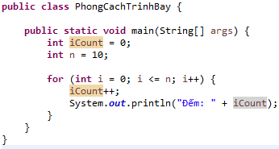
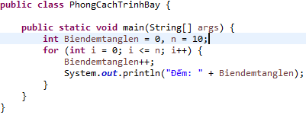
1. Cách đặt tên
Gần nơi được sử dụng.
Trên một dòng để tiện cho việc chú thích.
Khai báo biến:
Nên Không nên

Slide 10
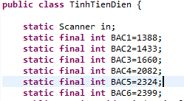
1. Cách đặt tên
Nên viết hoa tất cả các kí tự.
Nên dùng hằng cho các số sử dụng nhiều.
Tên hằng:

Slide 11
2. Cách trình bày
Mỗi dòng lệnh không nên quá 80 ký tự.
Nên tách ra nhiều dòng trong trường hợp quá dài.
Mỗi câu lệnh nên được đặt trên một dòng.
Ví dụ:
Không nên Nên
a=a-b*c+5;b=c+5*6;c=a*b*5; a = a – b * c + 5;
b = c + 5 * 6;
c = a * b * 5;
Viết như vậy sẽ giúp dễ đọc hơn.

Slide 12
2. Cách trình bày
Ngắt dòng sau dấu phẩy
Tên hằng:
Nên
someMethod (longExpression1, longExpression2, longExpression3, longExpression4, longExpression5);
var = someMethod1 (longExpression1,
someMethod2(longExpression2,
longExpression3));

Slide 13
2. Cách trình bày
Ngắt dòng sau biểu thức tính toán
Tên hằng:
Không nên
longName1 = longName2 * (longName3 + longName4
- longName5) + 4 * longname6;
Nên
longName1 = longName2 * (longName3 + longName4 - longName5)
+ 4 * longname6;

Slide 14
2. Cách trình bày
Sử dụng tab, khoảng trắng, dấu phẩy, chấm phẩy phù hợp
Tên hằng:
Dùng tab căn lề cho các nhóm lệnh ngang hàng.
Khoảng trắng giữa các dấu phẩy, chấm phẩy với tham số.
Khoảng trắng giữa toán hạng, toán tử.
Chấm phẩy ngay sau toán tử.
Không nên dùng khoảng trắng giữa các toán tử với ) hoặc (

Slide 15
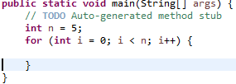
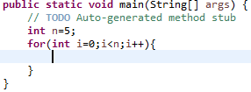
2. Cách trình bày
Sử dụng tab, khoảng trắng, dấu phẩy, chấm phẩy phù hợp
Tên hằng:
Nên Không nên

Slide 16
2. Cách trình bày
Chỉ sử dụng chú thích khi cần thiết
Tên hằng:
Đầu mỗi class
/**----------------------------------------------------------- * Program/Project : …. * Written by : Vo Van Minh * Email : vovanminh1994@gmail.com
* Created date: 22/07/2016
* Modified date: 24/07/2016
* Version: 1.0
* Description:
---------------------------------------------------------*/

Slide 17
2. Cách trình bày
Chỉ sử dụng chú thích khi cần thiết
Tên hằng:
Đầu mỗi hàm
/**----------------------------------------------------- * Description: …
* Method name: … * Parameters: …
* Return value:
------------------------------------------------------*/

Slide 18
2. Cách trình bày
Chỉ sử dụng chú thích khi cần thiết
Tên hằng:
Ở các đoạn mã phức tạp.
Không nên lạm dụng
Ví dụ: i++; // tăng i lên 1.

Slide 19
3. Cách tối ưu code
Những điều nên tránh trong Java
Tên hằng:
Tránh dùng Object để truy cập đến một lớp.
Ví dụ:
classMethod(); //OK
AClass.classMethod(); //OK
anObject.classMethod(); //AVOID!

Slide 20
3. Cách tối ưu code
Những điều nên tránh trong Java
Tên hằng:
Không nên
fooBar.fChar = barFoo.lchar = 'c';
if (c++ = d++) {
...
}
Nên
fooBar.fChar = ‘c’;
barFoo.lchar = 'c';
if ((c++ = d++) != 0) {
...
}

Slide 21
3. Cách tối ưu code
Những điều nên tránh trong Java
Tên hằng:
Không nên
if (condition) {
return x;
}
return y;
Nên
return (condition ? x : y);

Slide 22
3. Cách tối ưu code
Những điều nên tránh trong Java
Tên hằng:
Không nên
if (booleanExpression) {
return true;
} else {
return false;
}
Nên
return
booleanExpression;

Slide 23
3. Cách tối ưu code
Những điều nên tránh trong Java
Tên hằng:
Không nên
d = (a = b + c) + r;
if (a == b && c == d)
Nên
a = b + c;
d = a + r;
if ((a == b) && (c == d))

Slide 24
3. Cách tối ưu code
Những điều nên tránh trong Java
Tên hằng:
Không nên
String result = "";
for (int i = 0; i < 20; i++)
{
result += getNextString(); }
Nên
String result = "";
StringBuilder builder = new StringBuilder();
for (int i = 0; i < 20; i++) {
builder.append(getNextString());
}
result = buffer.toString();
Notes:
String là 1 đối tượng bất biến, mỗi khi nối chuỗi gây ra tạo mới đối tượng String, số lần lặp càng lớn càng gây chậm trễ chương trình, tốn tài nguyên xử lý.

Slide 25
3. Cách tối ưu code
Thu gọn những biểu thức dùng nhiều lần
Tên hằng:
Ví dụ:
Không nên viết:
F = sqrt(dx*dx+dy*dy) + Math.pow((dx*dx + dy*dy), 5);
Nên viết:
tongBP = dx*dx + dy*dy;
F = sqrt(tongBP) + Math.pow(tongBP, 5);

Slide 26
3. Cách tối ưu code
Đưa những biểu thức không phụ thuộc vòng lặp ra ngoài
Tên hằng:
Không nên viết:
for( i = 0; i < strlen(str); i++)
{
//lệnh
}
Nên viết:
int n = strlen(str);
for( i = 0; i < n; i++)
{
//lệnh
}

Slide 27
3. Cách tối ưu code
Thay thế một biểu thức tương đương có lợi về thực thi
Tên hằng:
Không nên viết:
if (sqrt(a) < sqrt(b))
{
//lệnh
}
Nên viết:
if (a < b)
{
//lệnh
}

Slide 28
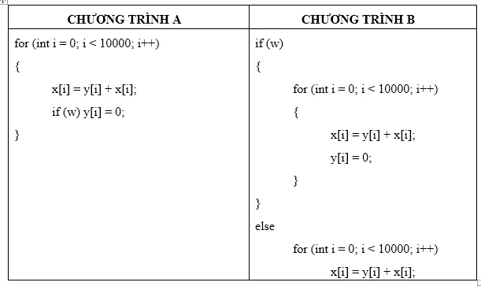
3. Cách tối ưu code
Loại bỏ câu lệnh rẽ nhánh trong vòng lặp
Tên hằng:

Slide 29
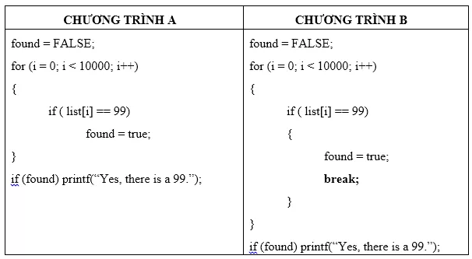
3. Cách tối ưu code
Thoát khỏi vòng lặp sớm nhất có thể:
Tên hằng:

Slide 30
3. Cách tối ưu code
Gom các vòng lặp tương tự nhau
Tên hằng:
Không nên viết:
for( int i = 0; i < n; i++)
a[i] = 0;
for(i = 0; i < n; i++)
b[i] = 0;
Nên viết:
for(i = 0; i < n; i++)
a[i] = b[i] = 0;

Slide 31
3. Cách tối ưu code
Sử dụng phép shift thay cho nhân chia
Tên hằng:
Shift trái 1 bit: nhân 2.
Shift phải 1 bit: chia 2.
Ví dụ:
a *= 4 => a<<2
b /=8 => b>>3
a = 2*(b+c) => a = (b+c)<<1

Slide 32
3. Cách tối ưu code
Cải tiến tính toán cho biến cờ
Tên hằng:
Ví dụ:
if (x >y)
flag =1;
else
flag =0;
Cải tiến thành:
flag = x>y;

Slide 33
3. Cách tối ưu code
Sử dụng biến tạm thay cho truy cập giá trị của phần tử trong mảng
Tên hằng:
Không nên
for(int i = 0; i < n; i++) {
countArr[0] += 10;
}
Nên
int tempCound = coundArr[0];
for(int i = 0; i < n; i++) {
tempCound += 10;
countArr[0] = tempCount;
}
Notes:
Việc truy cập tới 1 phần tử trong mảng luôn làm tốn chi phí hơn là truy cập tới 1 biến tạm bởi vì máy ảo Java (VM) phải kiểm tra các ràng buộc truy cập tới phần tử đó cũng như phải kiểm tra độ dài của mảng

Slide 34
3. Cách tối ưu code
Tránh lãng phí bộ nhớ
Tên hằng:
Bằng cách sử dụng kiểu dữ liệu nhỏ nhất có thể được để lưu trữ.
Chỉ khai báo biến khi cần thiết.
Ví dụ:
Với các biến đếm ta nên dùng int thay vì dùng long hay float.
Với mảng số nguyên ta nên dùng int [ ] thay vì Collection.

Slide 35
3. Cách tối ưu code
Đặt Try Catch ra ngoài vòng lặp
Tên hằng:
Đặt các khối Try/Catch/Finally bên trong vòng lặp có thể làm chậm quá trình thực thi của chương trình
Không nên
for (int i = 0; i < n; i++) {
try {
count += is.read();
} catch (IOException ioe) {
ioe.printStackTrace();
}
}
Nên
try {
for (int i = 0; i < n; i++) {
count += is.read ();
}
} catch (IOException ioe) {
ioe.printStackTrace();
}

Slide 36
3. Cách tối ưu code
Sử dụng String.length() để kiểm tra chuỗi rỗng
Tên hằng:
String.length() sẽ nhanh hơn. Hoặc isEmpty().
Nên
return
doc.getContents().length() == 0;
Không nên
return
doc.getContents().equals("");
Notes:
Phương thức String.equals () là quá mức cần thiết để kiểm tra một chuỗi rỗng. Kiểm tra độ dài của chuỗi là 0 sử dụng String.length() sẽ nhanh hơn.

Slide 37
3. Cách tối ưu code
So sánh chuỗi
Tên hằng:
Sử dụng phương thức equalsIgnoreCase() để so sánh chuỗi mà không phân biệt chữ hoa chữ thường.
Không nên
if(str1.toUpperCase().equals(str2))
{
System.out.println(“Equals");
}
Nên
if(str1.equalsIgnoreCase(str2)
{
System.out.println(“Equals");
}

Slide 38
3. Cách tối ưu code
Tránh sử dụng startsWith() vì lý do hiệu suất
Tên hằng:
Không nên
if (str.startsWith("D)
{
str = "data";
}
Nên
if (str.charAt(0) == D)
{
str = "data";
}

Slide 39
3. Cách tối ưu code
Sao chép mảng
Tên hằng:
Sử dụng System.arraycopy() nhanh hơn so với vòng lặp.
Không nên
for (int i=0;i<length;i++)
{
copy [i] = array[i];
}
Nên
System.arraycopy(array, 0, copy, 0, length);

Slide 40
3. Cách tối ưu code
Không nên sử dụng Thread.sleep vì lý do hiệu suất
Tên hằng:
Không nên
Thread.sleep(100);
Nên
this.wait(100);

Slide 41
3. Cách tối ưu code
Sử dụng mảng char[] thay vì sử dụng String.charAt();
Tên hằng:
Không nên
for(int i=0; i<str.length(); i++)
{
System.out.println(str.charAt(i));
}
Nên
char[] carr = str.toCharArray();
for(int i=0; i<carr.length; i++)
{
System.out.println(carr[i]);
}

Slide 42
Thank you for your time and attention!
Sources:
oracle.com/technetwork/articles/javase/codeconvtoc-136057.html
windybook.com/mot-ky-thuat-phong-cach-lap-trinh/
https://viblo.asia/hungtdo/posts/n7prv3Q9MKod

